Slide 1
应用信息论基础—— 第三、四章作业
2022年12月14日

Slide 2
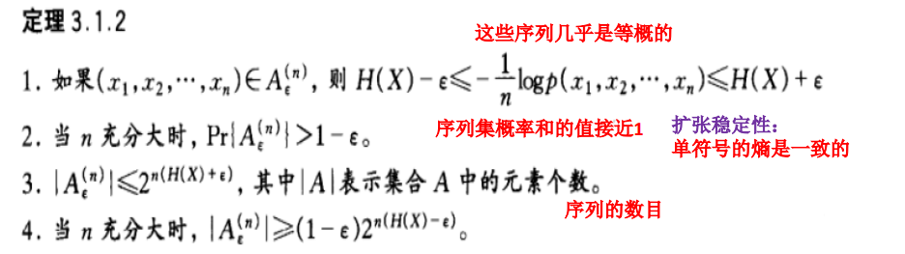
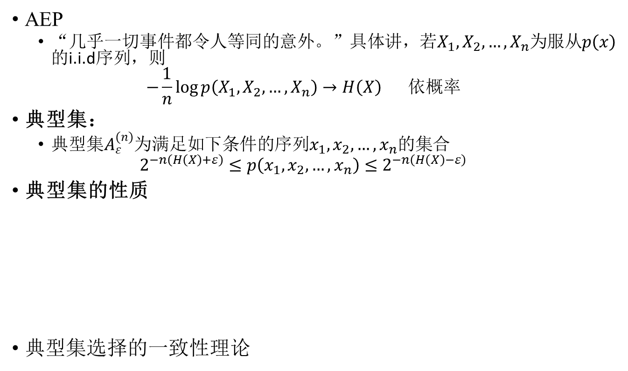
第三章重点总结
AEP
“几乎一切事件都令人等同的意外。”具体讲，若$X_{1},X_{2},…,X_{n}$为服从$p\left(x\right)$的i.i.d序列，则
$$−\frac{1}{n}\log{p\left(X_{1},X_{2},…,X_{n}\right)→H\left(X\right)} 依概率$$
典型集：
典型集$A_{ε}^{(n)}$为满足如下条件的序列$x_{1},x_{2},…,x_{n}$的集合
$$2^{−n\left(H\left(X\right)+ε\right)}≤p\left(x_{1},x_{2},…,x_{n}\right)≤2^{−n\left(H\left(X\right)−ε\right)}$$
典型集的性质
典型集选择的一致性理论

Slide 3
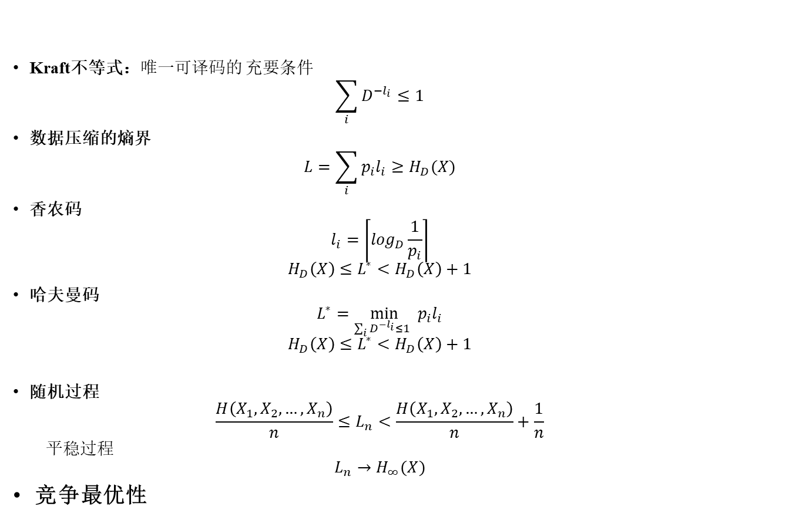
第三章重点总结
Kraft不等式：唯一可译码的 充要条件
$$\sum_{i}{D^{−l_{i}}}≤1$$
数据压缩的熵界
$$L=\sum_{i}{p_{i}l_{i}≥H_{D}(X)}$$
香农码
$$l_{i}=\left\lceil \log_{D}\frac{1}{p_{i}}\right\rceil$$
$${H_{D}\left(X\right)≤L}^{∗}<H_{D}\left(X\right)+1$$
哈夫曼码
$$L^{∗}=\min_{\sum_{i}{D^{−l_{i}}}≤1 }{p_{i}l_{i}}$$
$${H_{D}\left(X\right)≤L}^{∗}<H_{D}\left(X\right)+1$$
随机过程
$${\frac{H\left(X_{1},X_{2},…,X_{n}\right)}{n}≤L}_{n}<\frac{H\left(X_{1},X_{2},…,X_{n}\right)}{n}+\frac{1}{n}$$
平稳过程
$$L_{n}→H_{∞}(X)$$
竞争最优性

Slide 4
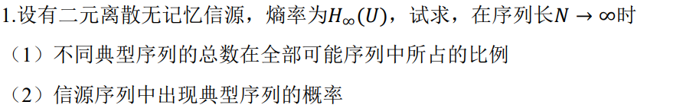
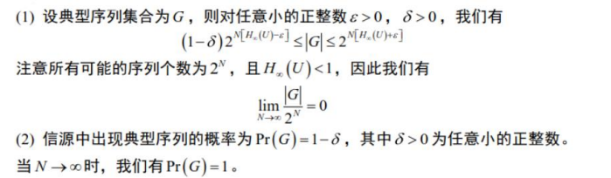
1：典型集的性质
解：
$H_{∞}\left(U\right)=1$，等概，所有序列都是典型序列，占比为1

Slide 5
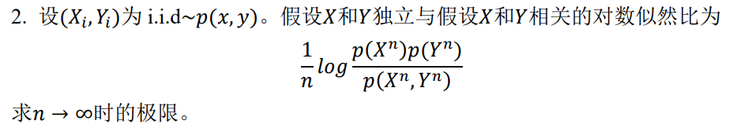
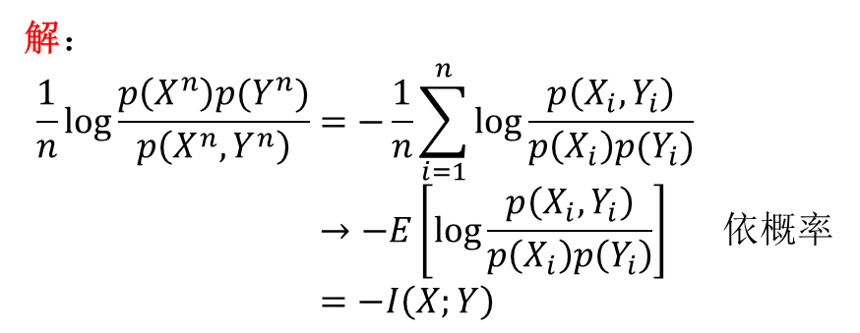
2-AEP与互信息
解：
$$\frac{1}{n}\log{\frac{p\left(X^{n}\right)p(Y^{n})}{p\left(X^{n},Y^{n}\right)}}=−\frac{1}{n}\sum_{i=1}^{n}{\log{\frac{p\left(X_{i},Y_{i}\right)}{p\left(X_{i}\right)p(Y_{i})} }} \\ →−E\left[\log{\frac{p\left(X_{i},Y_{i}\right)}{p\left(X_{i}\right)p\left(Y_{i}\right)}}\right] 依概率 \\ =−I\left(X;Y\right)$$

Slide 6
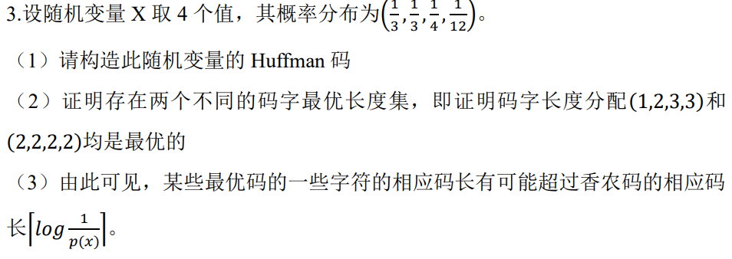
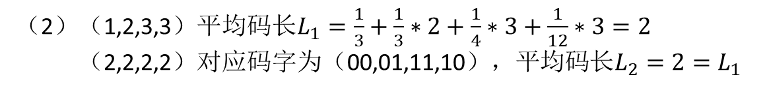
3-哈夫曼编码
解：
（1）一种可能的编码，
概率 | 1/3 | 1/3 | 1/4 | 1/12
码字 | 1 | 00 | 010 | 011
（2）（1,2,3,3）平均码长$L_{1}=\frac{1}{3}+\frac{1}{3}∗2+\frac{1}{4}∗3+\frac{1}{12}∗3=2$
（2,2,2,2）对应码字为（00,01,11,10），平均码长$L_{2}=2=L_{1}$
（3）对概率为1/4的码字而言，按（1）中的最优编码得到码字长3，大于其香农码码长$\left\lceil −log\frac{1}{4}\right\rceil =2$

Slide 7
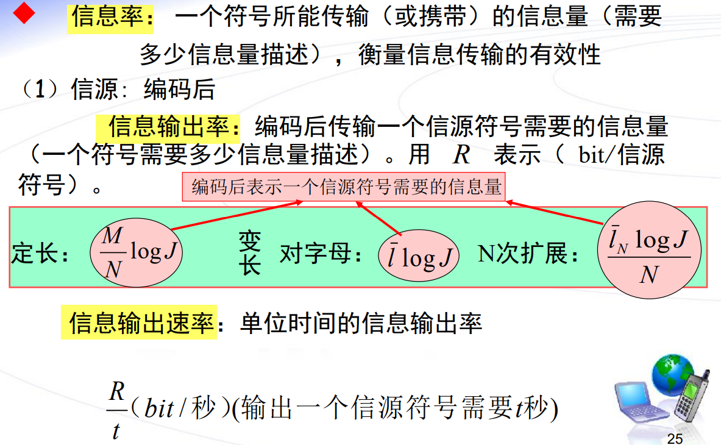
4-各种编码方法
一些基本概念

Slide 8
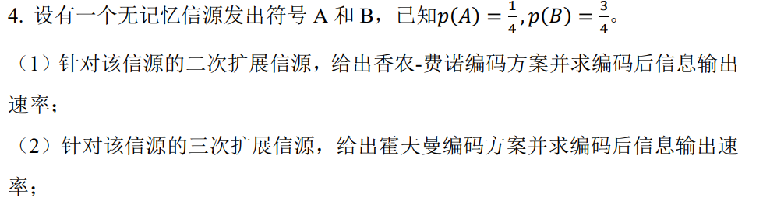
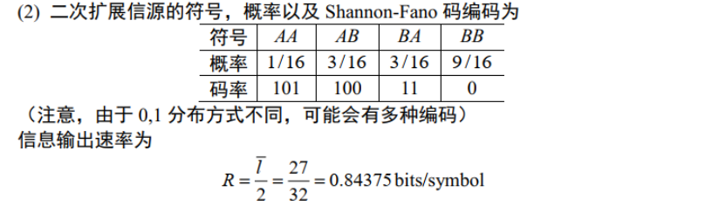
4-各种编码方法
(1)

Slide 9
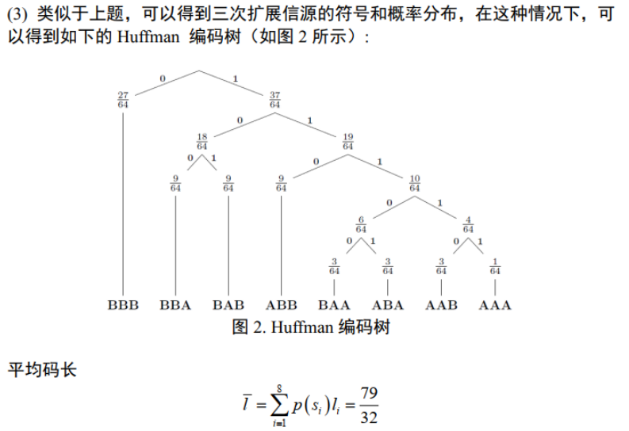

4-各种编码方法
(2)
对(1)(2)题，信息输出速率为$R/t$，其中$t$是输出一个信源符号的时间

Slide 10
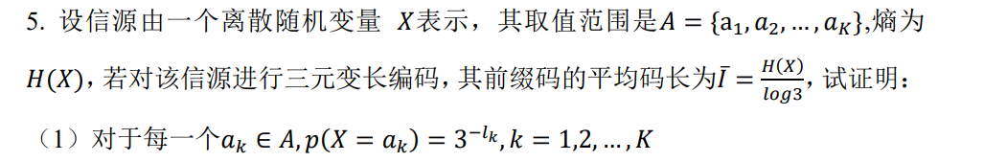
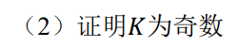
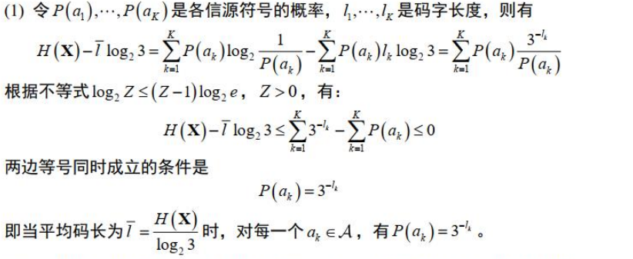
5-最优编码
解: （1）题可直接使用书定理5.3.1（ppt3-2 P20）
Kraft不等式

Slide 11
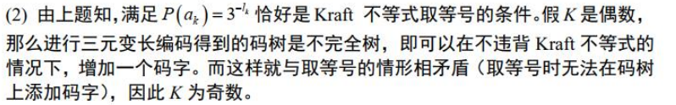
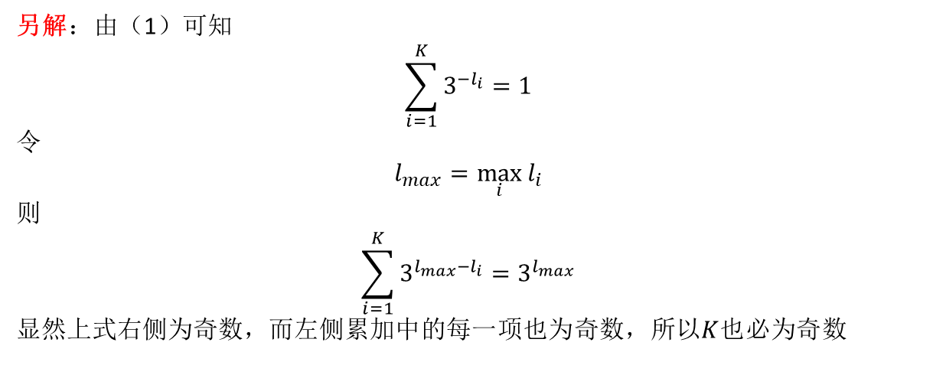
5-最优编码
另解：由（1）可知
$$\sum_{i=1}^{K}{3^{−l_{i}}}=1$$
令
$$l_{max}=\max_{i}{l_{i}}$$
则
$$\sum_{i=1}^{K}{3^{l_{max}−l_{i}}}=3^{l_{max}}$$
显然上式右侧为奇数，而左侧累加中的每一项也为奇数，所以$K$也必为奇数

Slide 12
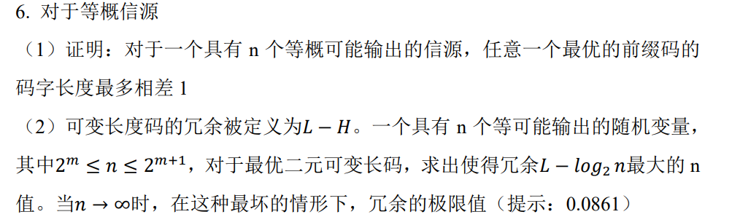
6-等概信源的最优编码

Slide 13
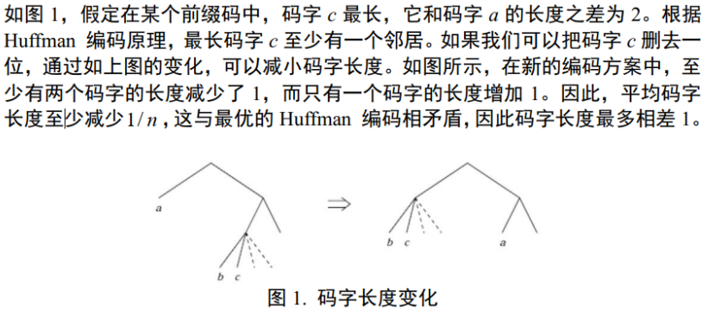
6-等概信源的最优编码

Slide 14
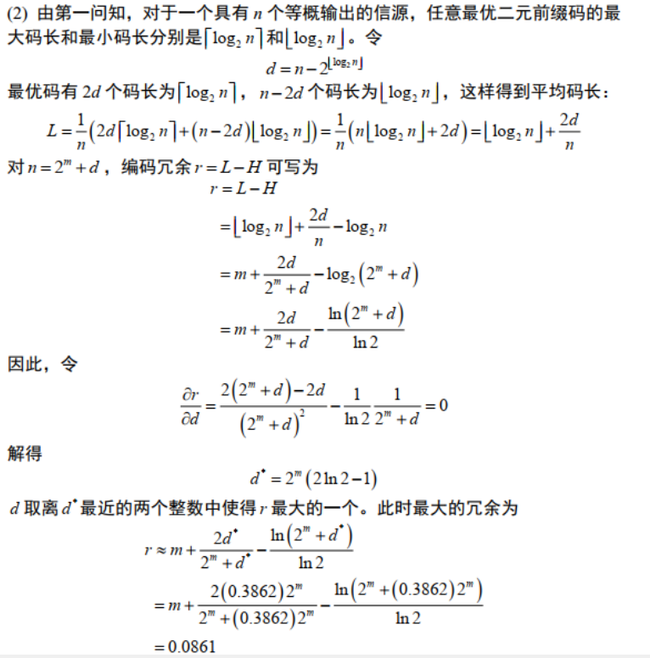
6-等概信源的最优编码

Slide 15
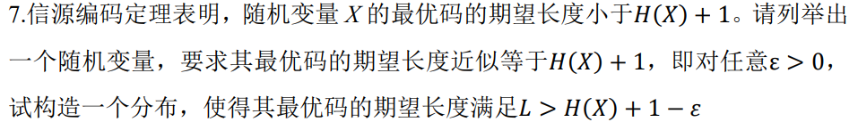
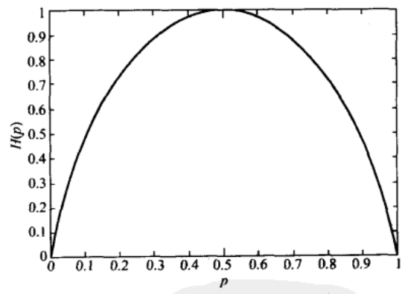
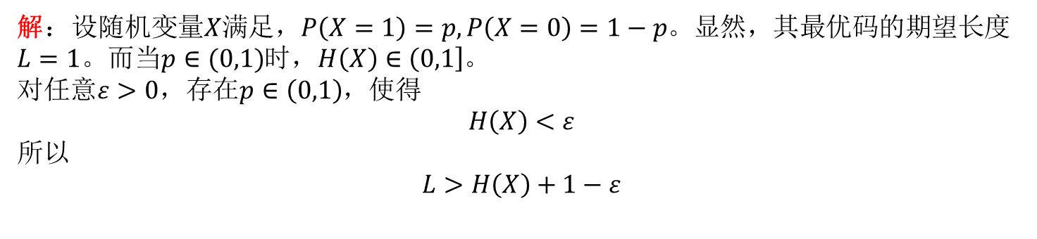
7-大于熵约1bit的最优码长
解：设随机变量$X$满足，$P\left(X=1\right)=p,P\left(X=0\right)=1−p$。显然，其最优码的期望长度$L=1$。而当$p∈(0,1)$时，$H\left(X\right)∈\left(0,1\right]$。
对任意$ε>0$，存在$p∈\left(0,1\right)$，使得
$$H\left(X\right)<ε$$
所以
$$L>H\left(X\right)+1−ε$$

Slide 16
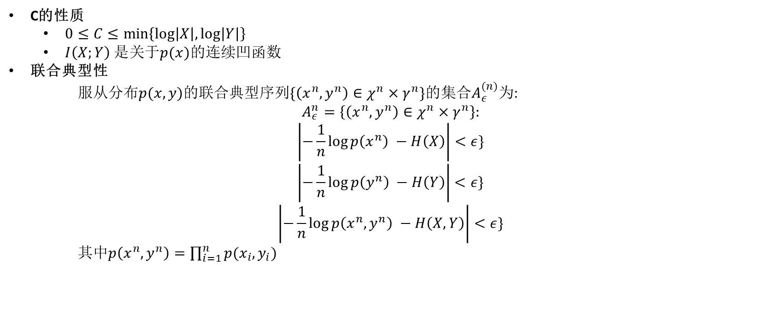
第四章重点总结
信道容量
$$C=\max_{p(x)}{I(X;Y)}$$
例子
$二元$对称信道：$C=1−H(p)$
二元擦除信道：$C=1−α$
$对称$信道：$C=\log{|Y|}−H$ (转移矩阵的行)
C的性质
$0≤C≤\min\left\{\log\left|X\right|,\log\left|Y\right|\right\}$
$I\left(X;Y\right) 是$关于$p(x)的$连续凹函数
联合典型性
服从分布$p(x,y)的$联合典型序列$\{\left(x^{n},y^{n}\right)∈χ^{n}×γ^{n}\}的$集合$A_{ε}^{(n)}为$:
$$A_{ε}^{n}=\left\{\left(x^{n},y^{n}\right)∈χ^{n}×γ^{n}\right\}:$$
$$\left|−\frac{1}{n}\log{p\left(x^{n}\right)} −H\left(X\right)\right|<ε\}$$
$$\left|−\frac{1}{n}\log{p\left(y^{n}\right)} −H\left(Y\right)\right|<ε\}$$
$$\left|−\frac{1}{n}\log{p\left(x^{n},y^{n}\right)} −H\left(X,Y\right)\right|<ε\}$$
其中$p\left(x^{n},y^{n}\right)=\prod_{i=1}^{n}{p(x_{i},y_{i})}$

Slide 17
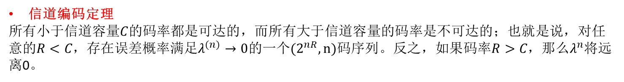
第四章重点总结
联合AEP: 设$(X^{n},Y^{n})为$i.i.d.服从分布$p\left(x^{n},y^{n}\right)=\prod_{i=1}^{n}{p(x_{i},y_{i})}$且长度为$n的$序列，则
$\operatorname{Pr}\left(\left(X^{n},Y^{n}\right)\right)∈A_{ε}^{\left(n\right)})→1,n→∞$
$\left|A_{ε}^{\left(n\right)}\right|≤2^{n\left(H\left(X,Y\right)+ε\right)}$
$如果\left({\tilde{X}}^{n},{\tilde{Y}}^{n}\right)\sim p\left(x^{n}\right)p\left(y^{n}\right)$，则$\operatorname{Pr}\left(\left(X^{n},Y^{n}\right)\right)∈A_{ε}^{\left(n\right)})≤2^{−n(I\left(X;Y\right)−3ε)}$
信道编码定理
所有小于信道容量$C$的码率都是可达的，而所有大于信道容量的码率是不可达的；也就是说，对任意的$R<C，$存在误差概率满足$λ^{(n)}→0$的一个$(2^{nR},n)$码序列。反之，如果码率$R>C，$那么$λ^{n}$将远离0。
反馈容量
对于离散无记忆信道，反馈并不能增加信道容量，即$C_{FB}=C$
最大熵：
$max_{E X^{2}=α} h\left(X\right)=\frac{1}{2}log 2πeα$
AWGN信道：$Y_{i}=X_{i}+Z_{i}, Z_{i}\sim Ν(0,N)，$且满足功率限制$\frac{1}{n}\sum_{i=1}^{n}{x_{i}^{2}≤P}$
$$C=\frac{1}{2}\log\left(1+\frac{P}{N}\right) 比特/传输$$
带宽有限的可加高斯白噪声信道：带宽为$W，$双边功率谱密度为$\frac{N_{0}}{2}，$信号功率为$P$,
$$C=W\log\left(1+\frac{P}{N_{0}W}\right)$$

Slide 18
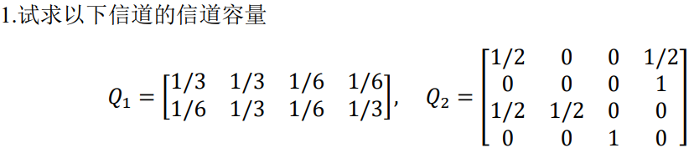
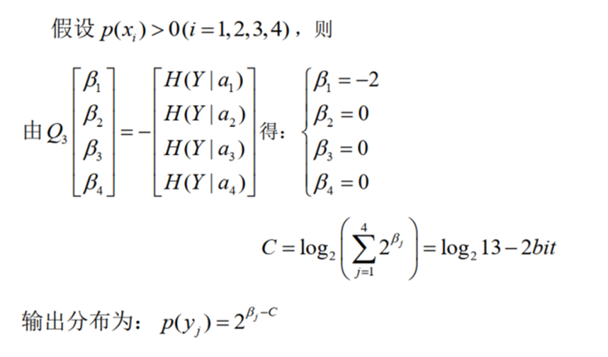
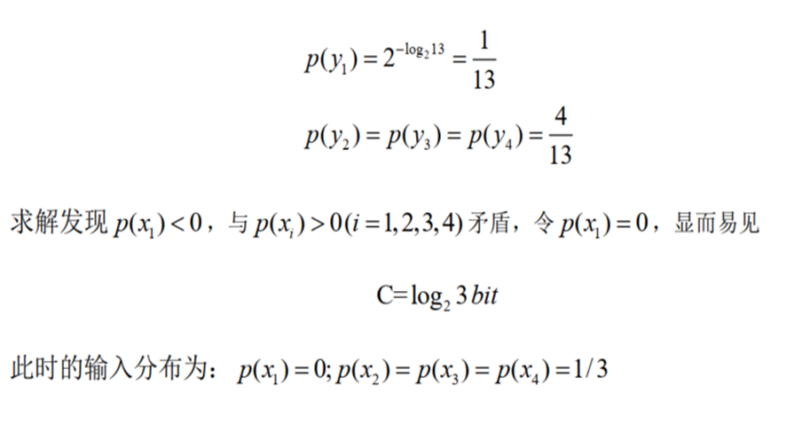
1：信道容量计算
解：
（1）输入等概时达到信道容量$C=\frac{5}{6}−\frac{\log{3}}{2}=0.04 bit$
（2）

Slide 19
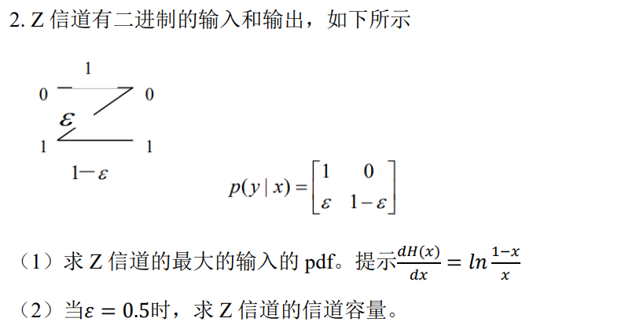
2. Z信道的信道容量

Slide 20
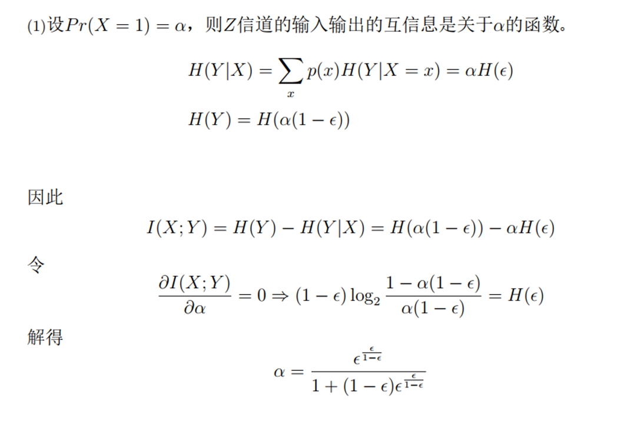
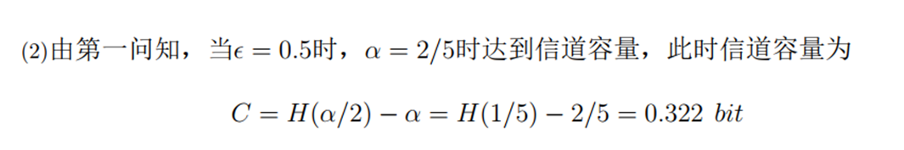
2. Z信道的信道容量

Slide 21
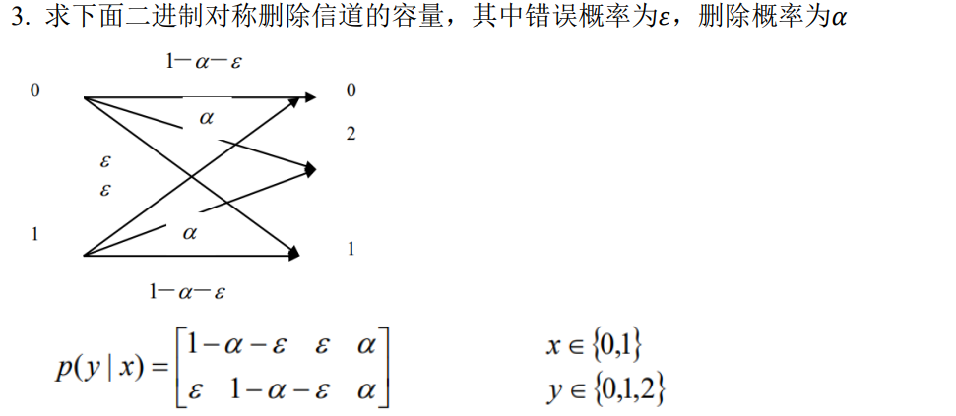
3-对称删除信道的信道容量

Slide 22
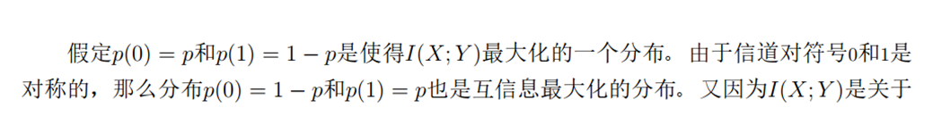
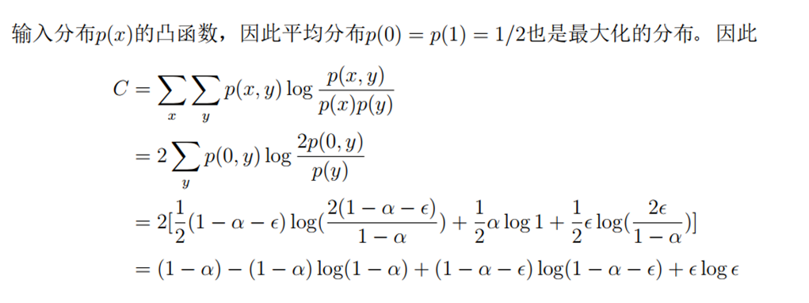
3-对称删除信道的信道容量

Slide 23
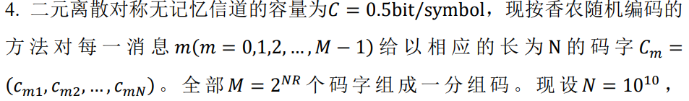
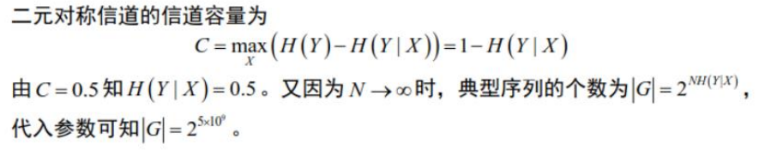
4-联合典型序列
解：

Slide 24
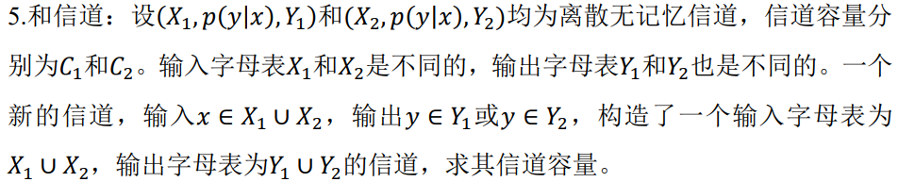
5-和信道的信道容量

Slide 25
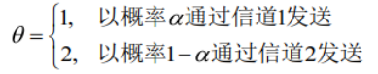

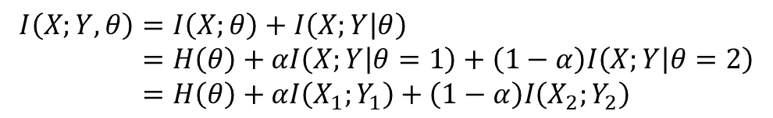
5-和信道的信道容量
条件互信息
$$I\left(X;Y,Z\right)=I\left(X;Z\right)+I\left(X;Y | Z\right)$$
解:
利用和信道传输信息时，假设每次只使用其中一条信道发送，设随机变量$θ$
由于两个信道的输入字母表不同，输出字母表也不同，因此$θ$可由$X$或$Y$唯一确定
$$I\left(X;Y,θ\right)=I\left(X;θ\right)+I\left(X;Y | θ\right) \\ =H\left(θ\right)+αI\left(X;Y | θ=1\right)+\left(1−α\right)I\left(X;Y | θ=2\right) \\ =H\left(θ\right)+αI\left(X_{1};Y_{1}\right)+\left(1−α\right)I\left(X_{2};Y_{2}\right)$$

Slide 26
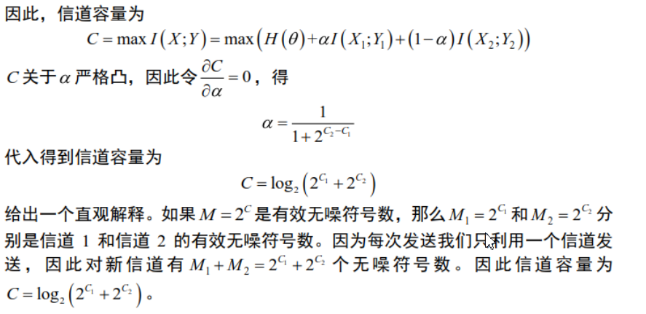
5-和信道的信道容量

Slide 27
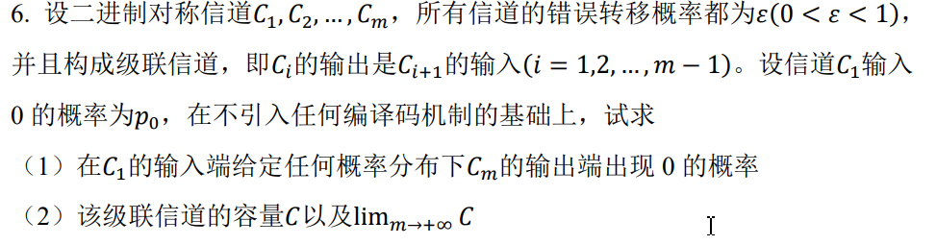
6-级联信道

Slide 28
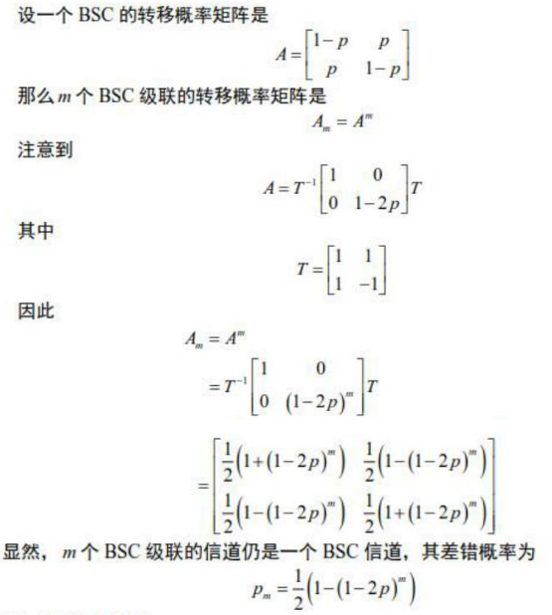
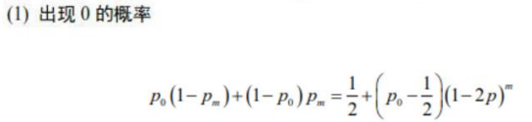
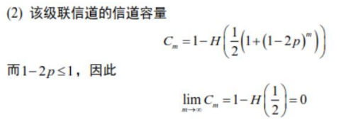
6-级联信道

Slide 29
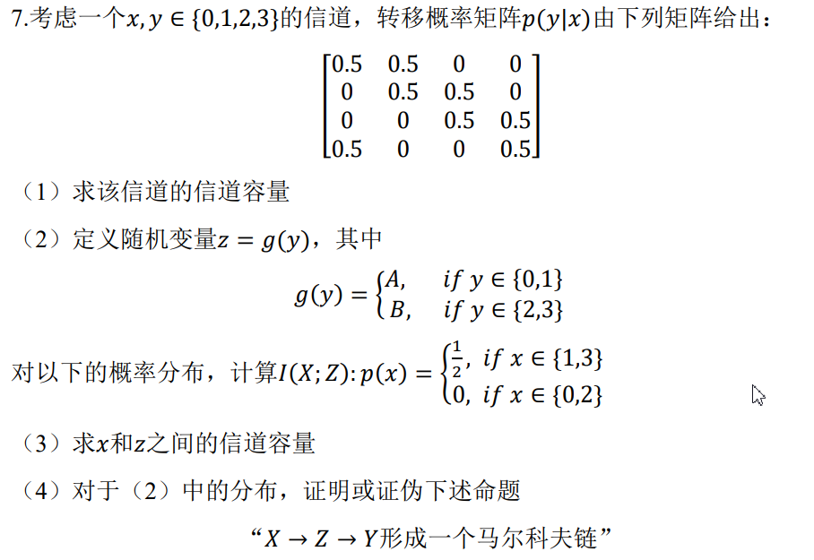
7-

Slide 30
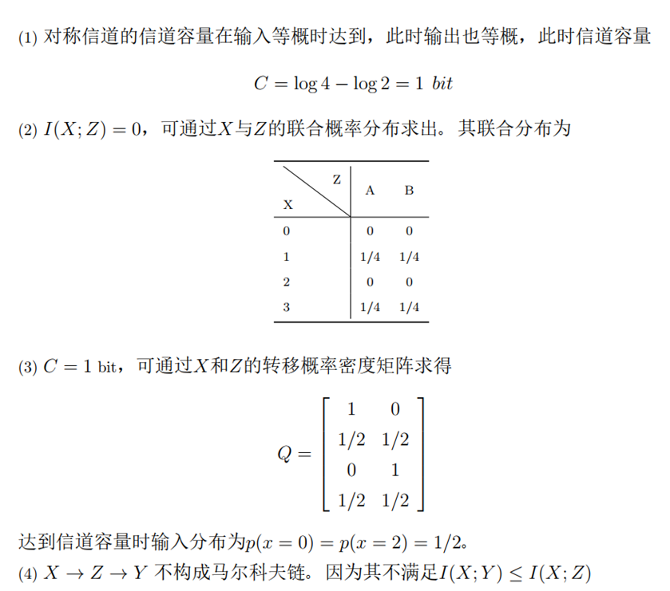
7-

Slide 31
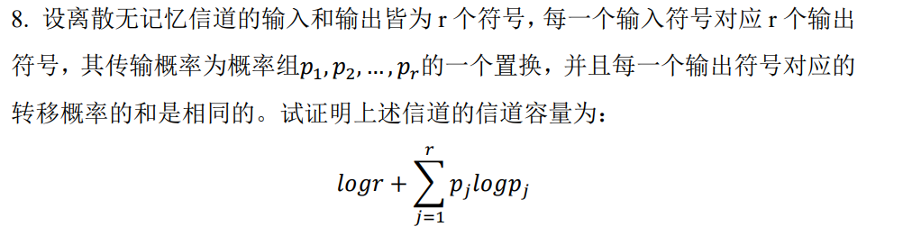
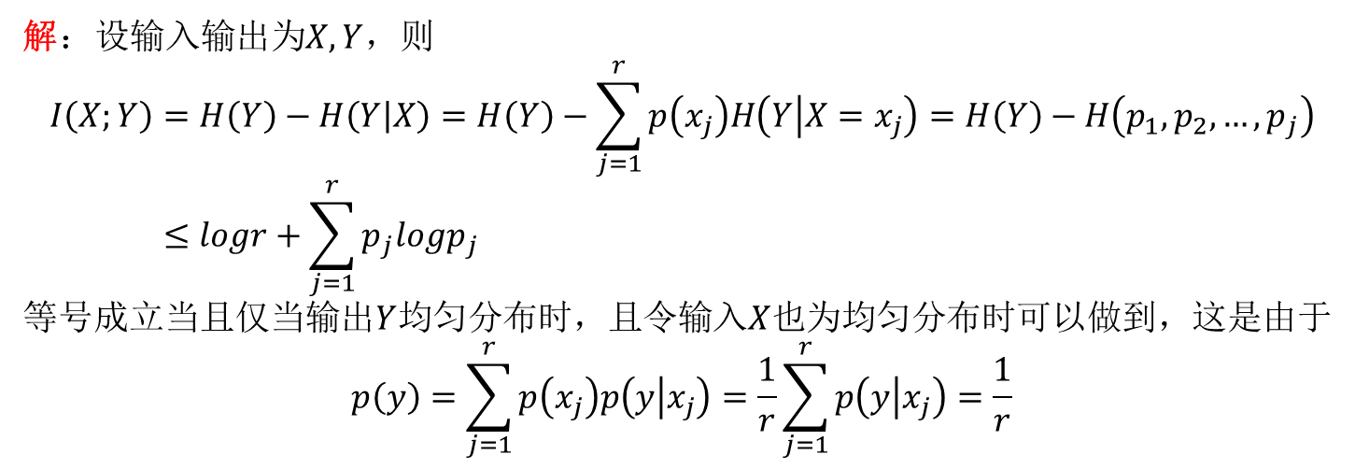
8-弱对称信道
解：设输入输出为$X,Y$，则
$$I\left(X;Y\right)=H\left(Y\right)−H\left(Y | X\right)=H\left(Y\right)−\sum_{j=1}^{r}{p\left(x_{j}\right)H\left(Y | X=x_{j}\right)}=H\left(Y\right)−H\left(p_{1},p_{2},…,p_{j}\right) \\ ≤logr+\sum_{j=1}^{r}{p_{j}logp_{j}}$$
等号成立当且仅当输出$Y$均匀分布时，且令输入$X$也为均匀分布时可以做到，这是由于
$$p\left(y\right)=\sum_{j=1}^{r}{p\left(x_{j}\right)p\left(y | x_{j}\right)}=\frac{1}{r}\sum_{j=1}^{r}{p\left(y | x_{j}\right)}=\frac{1}{r}$$

Slide 32
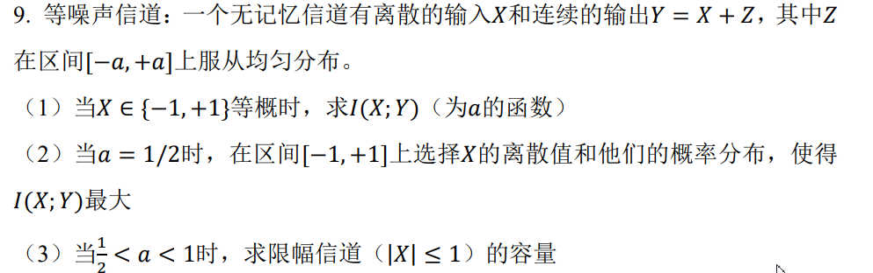
9-等噪声信道

Slide 33


9-等噪声信道
换个角度
$$I\left(X;Y\right)=H\left(X\right)−H\left(X | Y\right)$$
当$a≤1$时，由$Y$可以唯一确定$X$,
$$I\left(X;Y\right)=H\left(X\right)=1$$
当$a>1$时，有重叠
$$H\left(X | Y\right)=P\left(Y处于重叠区\right) \\ =\frac{2a−2}{2a}=1−\frac{1}{a}$$
$$I\left(X;Y\right)=H\left(X\right)−H\left(X | Y\right) \\ =1−\left(1−\frac{1}{a}\right)=\frac{1}{a}$$

Slide 34

9-等噪声信道
（2）
$$I\left(X;Y\right)=h\left(Y\right)−h\left(Y | X\right)=h\left(Y\right)−h\left(X+Z | X\right)=h\left(Y\right)−h\left(Z\right)$$
而
$$h\left(Z\right)=1+\log_{2}{a}=0$$
所以
$$I\left(X;Y\right)=h(Y)$$
又
$$1−a≤Y≤1+a$$
即$Y∈\left[−\frac{3}{2},+\frac{3}{2}\right]$
所以
$$h\left(Y\right)≤\log_{2}{3}$$
等号取到当且仅当$Y在\left[−\frac{3}{2},+\frac{3}{2}\right]$上均匀分布时
易得，选择$X在\left\{−1,0,1\right\}三点，且概率均为$1/3 时，满足上述条件，此时
$$C=maxI\left(X;Y\right)=\max{h\left(Y\right)}=\log_{2}{3 }$$
给定区间无约束，均匀分布熵最大。

Slide 35


9-等噪声信道

Slide 36


10-典型序列
解

Slide 37


11- Fano不等式的证明
解：令误差随机变量
$$E=\left\{\begin{aligned}1, X≠Y \\ 0, X=Y\end{aligned}\right.$$
则由熵的链式法则，可将$H\left(E,X | Y\right)$拆成两种形式
$$H\left(E,X | Y\right)=H\left(X | Y\right)+H\left(E | X,Y\right) \\ =H\left(E | Y\right)+H\left(X | E,Y\right)$$
一方面，由于$E$是$X,Y$的函数，所以$H\left(E | X,Y\right)=0$
另一方面
$$H\left(E | Y\right)≤H\left(E\right)=H\left(P_{e}\right)$$
$$H\left(X | E,Y\right)=P\left(E=0\right)H\left(X | Y,E=0\right)+P\left(E=1\right)H\left(X | Y,E=1\right) \\ ≤\left(1−P_{e}\right)∗0+P_{e}\log\left(K−1\right)$$
综上
$$H\left(X | Y\right)≤P_{e}\log\left(K−1\right)+H\left(P_{e}\right)$$

Slide 38

附件：拉格朗日乘子法

Slide 39

附件：拉格朗日乘子法

Slide 40

附件：拉格朗日乘子法

Slide 41

附件：拉格朗日乘子法

Slide 42

附件：拉格朗日乘子法

Slide 43

附件：拉格朗日乘子法

